Slide 1

Microcontroladores
E209 – Sistemas Microcontrolados e Microprocessados
TIMER
Monitor: João Henrique Silva Delfino

Slide 2
Timer
E209 – Sistemas Microcontrolados e Microprocessados
PWM
Monitor: João Henrique Silva Delfino

Slide 3
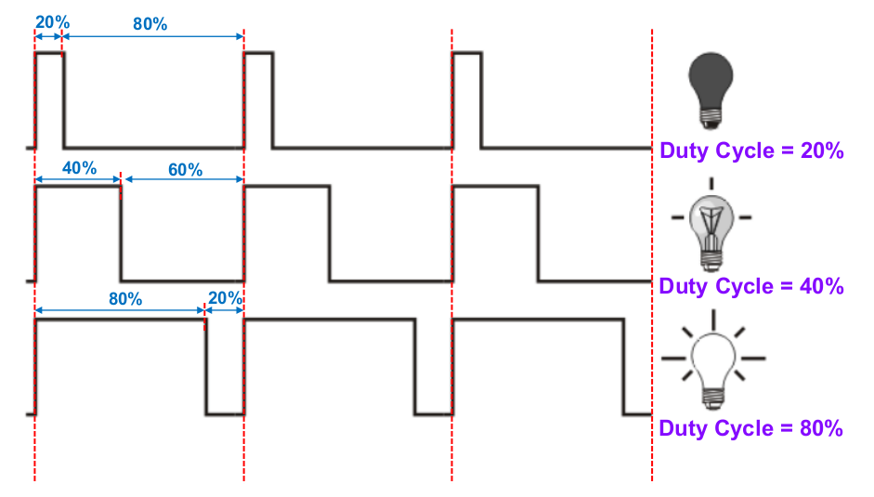
E209 – Sistemas Microcontrolados e Microprocessados
Para que serve o controle PWM?

Slide 4
E209 – Sistemas Microcontrolados e Microprocessados
PWM no ATmega328P
O microcontrolador ATmega328P possui três unidades de Timer/Contador:
TIMER 0: 2 pinos de PWM (OC0A e OC0B);
TIMER 1: 2 pinos de PWM (OC1A e OC1B);
TIMER 2: 2 pinos de PWM (OC2A e OC2B);

Slide 5
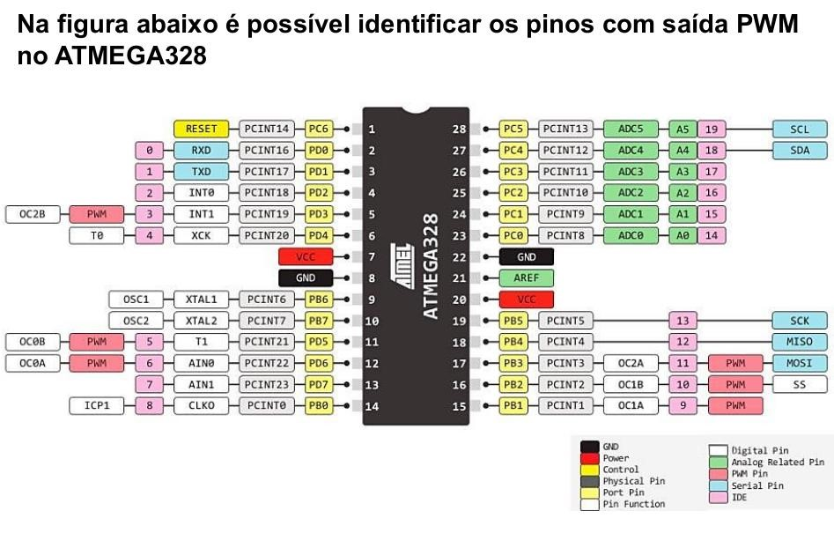
E209 – Sistemas Microcontrolados e Microprocessados
PWM no ATmega328P

Slide 6
E209 – Sistemas Microcontrolados e Microprocessados
Configuração com o TIMER 0

Slide 7
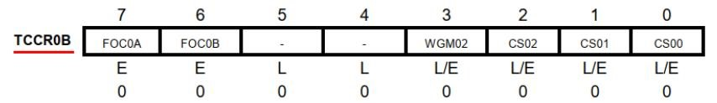
E209 – Sistemas Microcontrolados e Microprocessados
Timer/Counter Control Register (TCCR0A E TCCR0B)
Registrador de Controle;
Permite a configuração de clock + prescaler;
Os bits CS00, CS01 e CS02 fazem a seleção da fonte de clock;
O bit WGM02, junto com os bits WGM00 e WGM01 (PRESENTES NO TCCR0A) definem o modo de operação do TIMER;

Slide 8
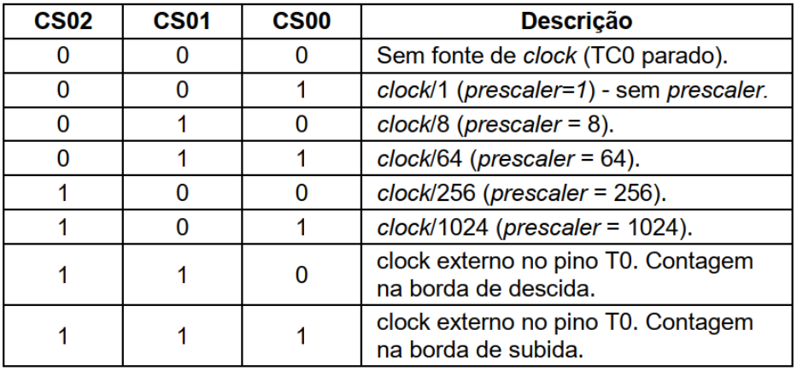
E209 – Sistemas Microcontrolados e Microprocessados

Slide 9
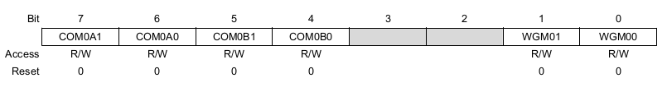
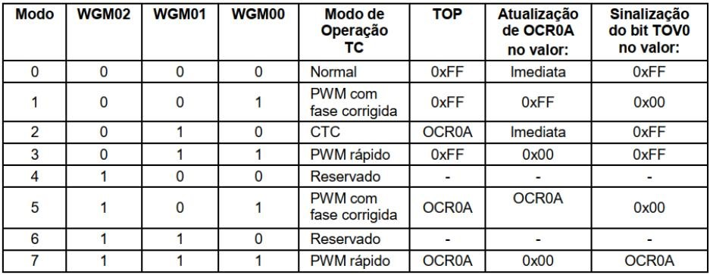
E209 – Sistemas Microcontrolados e Microprocessados

Slide 10
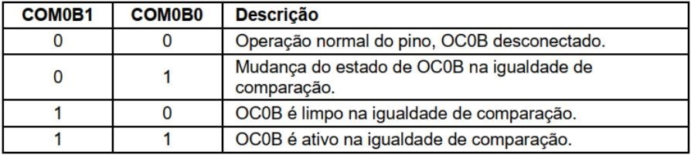
E209 – Sistemas Microcontrolados e Microprocessados
Caso a esteja operando com PWM rápido, os BITS 4 e 5 configuram o comportamento do pino PD5 do microcontrolador. Se for "10", ele opera como não inversor, ou seja, coloca nvel lógico 0 quando TCNT0=OCR0B e 1 quando TCNT0=0. Se for "11", ele opera como inversor, ou seja, coloca nível lógico 1 quando TCNT0=OCR0B e 0 quando TCNT0=0.

Slide 11
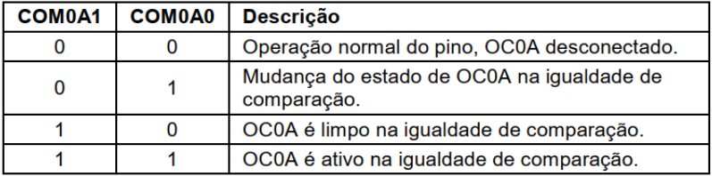
E209 – Sistemas Microcontrolados e Microprocessados
Caso a esteja operando com PWM rápido, os BITS 6 e 7 configuram o comportamento do pino PD5 do microcontrolador. Se for "10", ele opera como não inversor, ou seja, coloca nvel lógico 0 quando TCNT0=OCR0A e 1 quando TCNT0=0. Se for "11", ele opera como inversor, ou seja, coloca nível lógico 1 quando TCNT0=OCR0A e 0 quando TCNT0=0.

Slide 12
E209 – Sistemas Microcontrolados e Microprocessados
Obrigado!

